Slide 1



Manuale Utente – i-Sisen Questionario dei Consumi

Slide 2
Argomenti trattati - Login - Accesso alla sezione questionario Consumi - Creazione nuovo questionario Consumi - Relazioni tra i singoli prodotti di C01 e i prodotti di M104 - Dettaglio Modello - Modifica Modello - Modifica Modello – Caricamento tramite Aggiungi Record - Modifica Modello – Caricamento tramite Upload file Excel - Cambiamento di stato: Passa a VERIFICATO - Cambiamento di stato: Passa a DA VALIDARE - Cambiamento di stato: Validazione da parte del BackOffice del MiSE
Argomenti trattati

Slide 3
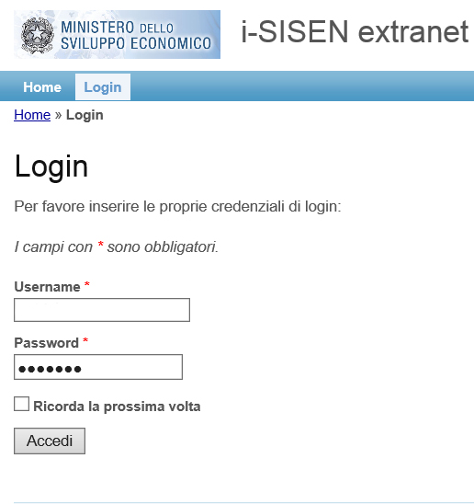
Login
In questa pagina è possibile inserire la username e la password per accedere al portale i-Sisen.
Il flag su Ricorda permette al S.O. utilizzato dall’utente di memorizzare la coppia username-password per i successivi accessi.

Slide 4
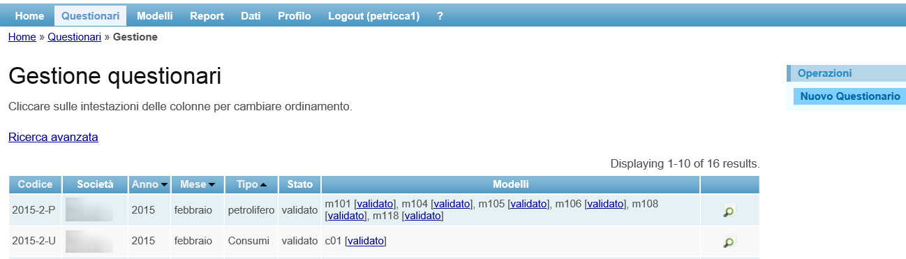
Accesso alla sezione questionario Consumi
Nel menù orizzontale nella parte superiore della pagina cliccare su ‘Questionari’
Verranno visualizzati tutti i questionari già creati (in qualsiasi stato di validazione).
Nel menù ‘Operazioni’ nella parte destra della pagina cliccare su ‘Nuovo Questionario’
Verrà aperta una nuova pagina web con il modulo di creazione del nuovo questionario.

Slide 5
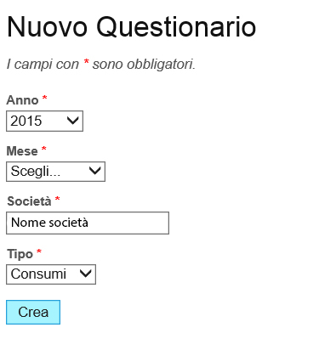
Creazione nuovo questionario Consumi
Il form visualizzato darà la possibilità di scegliere i seguenti campi:
Anno (selezionabile)
Mese (selezionabile)
Società (fissato)
Tipo (selezionabile)
Il questionario va sempre creato scegliendo il mese corrente e concorde con il mese della riunione consumi.
Se il questionario risulterà già creato, il sistema restituirà un messaggio di errore. Si potrà entrare nel dettaglio del questionario già creato tramite il menù ‘Questionari’ che riporta l’elenco di tutti i questionari creati.
Il questionario dei Consumi ha al suo interno un unico Modello, indicato con la sigla Mod C01.

Slide 6
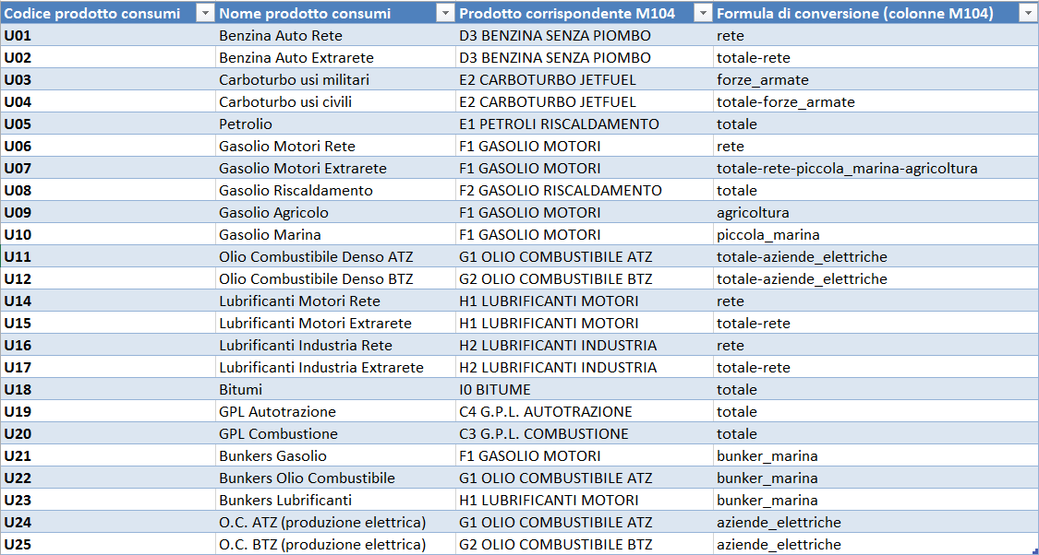
Relazioni tra i singoli prodotti di C01 e i prodotti di M104
Prima di procedere con il dettaglio delle operazioni da compiere per l’inserimento dei dati, si riporta la tabella che mette in relazione i singoli prodotti del modello C01 del questionario dei Consumi con i prodotti del modello M104 del questionario Petrolifero.
NB. Le quantità che verranno inserite dovranno essere espresse in Tonnellate con 2 cifre decimali.

Slide 7
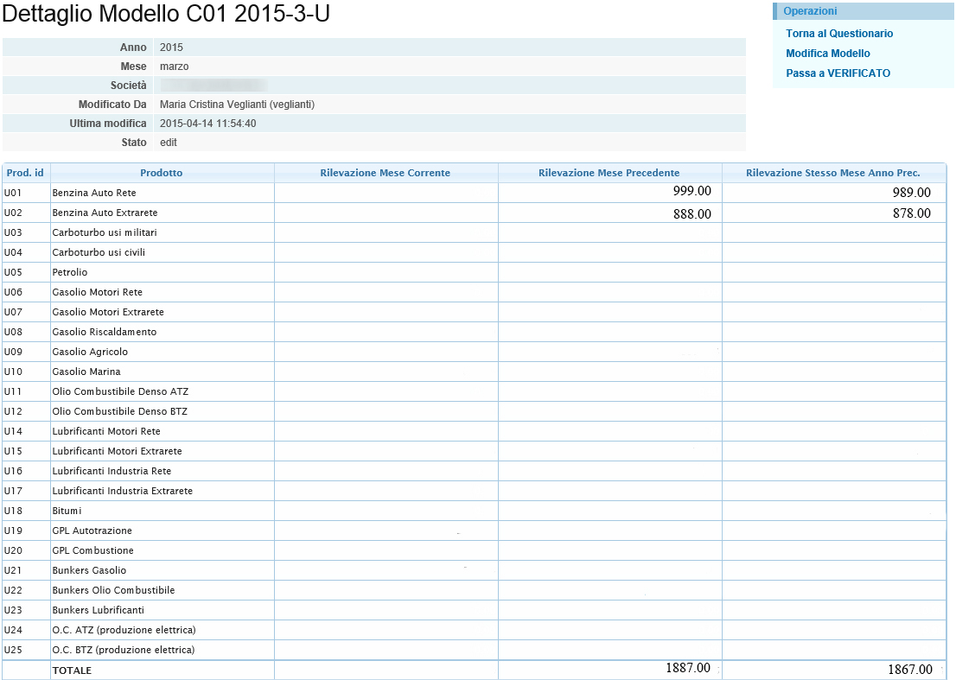
Dettaglio Modello
Nel Dettaglio modello è possibile visualizzare lo ‘stato di avanzamento’ del modello e i dati riferiti alle rilevazioni:
- Mese precedente e stesso anno
- Stesso mese e anno precedente
Lo stato di EDIT indica che il modello è ancora in fase di inserimento dati. In questo stato, l’utenza avrà sempre la possibilità di compiere modifiche ai dati inseriti. NOTA Relativamente alle ultime due colonne, se nel sistema esistono dati provenienti da M104, in sistema mostrerà questi. Al contrario, in assenza di dati provenienti da M104, il sistema mostrerà dati provenienti dai corrispondenti C01 del periodo.

Slide 8
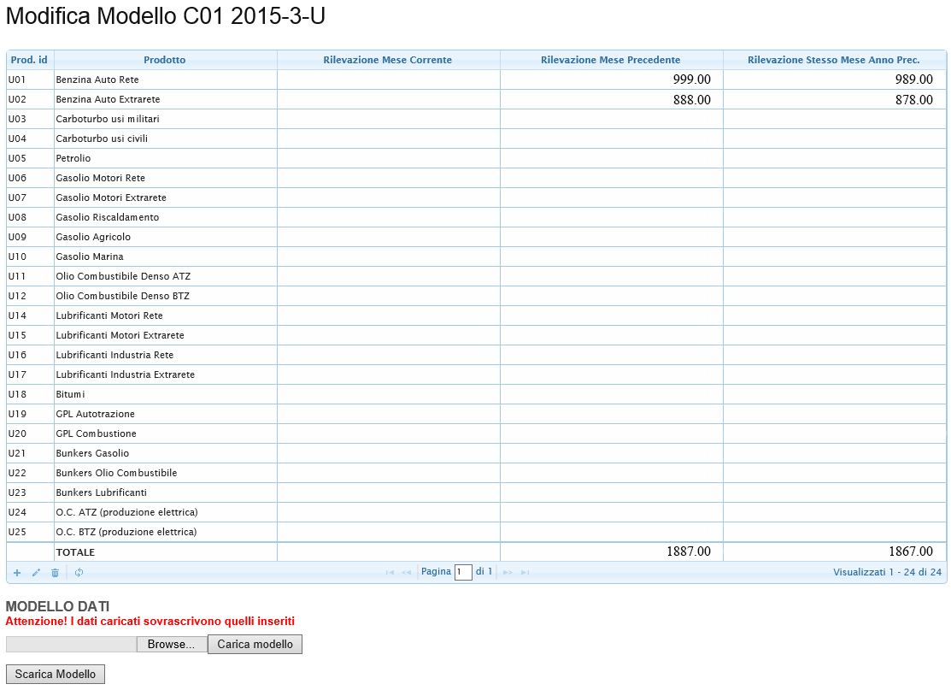
Modifica Modello
Cliccando su ‘Modifica Modello’ si avrà la possibilità di editare il modello tramite due modalità:
- Tramite l’Aggiungi Record
- Tramite Upload Excel

Slide 9

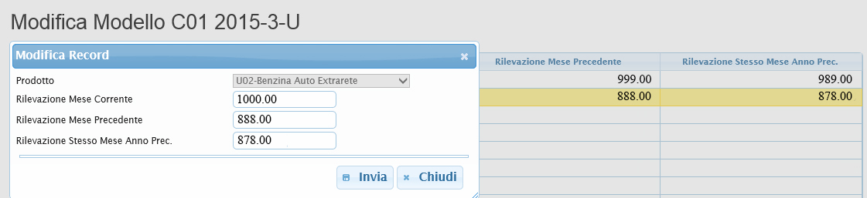
Modifica Modello – Caricamento tramite Aggiungi Record
Cliccando con il tasto sinistro del mouse su simbolo ‘+’ si aprirà la maschera di inserimento dati.
Si aprirà la finestra che permette l’inserimento del record. Il campo editabile è quello indicato dalla dicitura ‘Rilevazione Mese Corrente’. Si potrà inserire il valore, confrontandolo con le rilevazioni del mese e anno precedenti. Per confermare il dato inserito si dovrà cliccare si tasto ‘Invia’.
Questa procedura va ripetuta per tutte le righe relativi ad i prodotti utilizzati dalla società dichiarante.

Slide 10
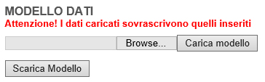
Modifica Modello – Caricamento tramite Upload file Excel
Il sistema permette il caricamento delle comunicazioni tramite l’upload di file excel predefiniti. Tramite il tasto ‘Scarica Modello’ è possibile fare il download del modello relativo alla propria Società. Se nel modello sono presenti dei dati, relativi alla rilevazione del mese corrente, essi compariranno nell’Excel. Nel modello scaricato verranno visualizzati anche i valori relativi al mese precedente stesso anno e stesso mese anno precedente.
Una volta compilato il modello, basterà selezionarlo tramite il tasto ‘Browser..’, e poi cliccare su Carica modello.
NB. Il modello scaricato è, per ogni società, differente nei contenuti predefiniti, quindi non può essere scambiato.
NB. Vanno rispettati i campi predefiniti, nella forma, nella posizione e nella struttura.
NB. I valori relativi al mese precedente stesso anno e stesso mese anno precedente anche se modificati non verranno caricati a sistema tramite l’upload del file excel.

Slide 11
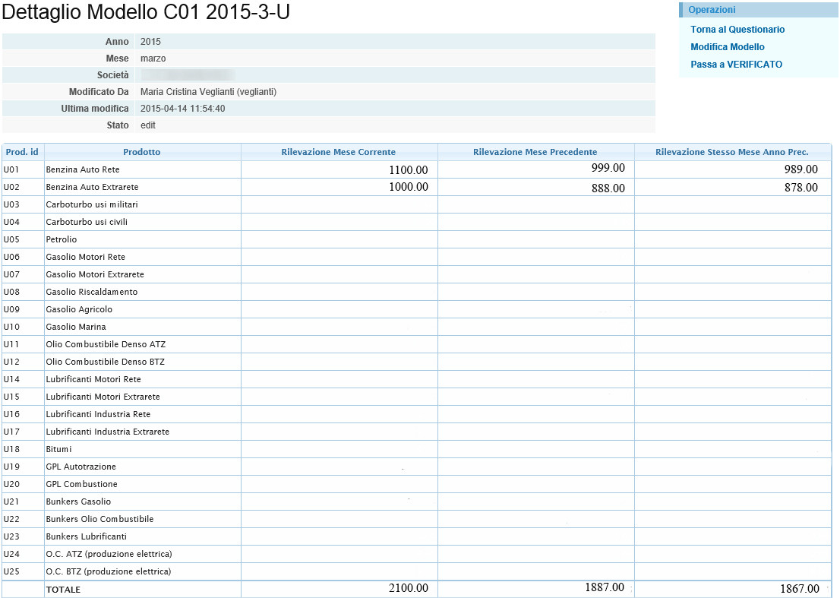
Cambiamento di stato: Passa a VERIFICATO
Una volta inseriti i dati, sarà necessario ritornare nella pagina ‘Dettaglio Modello’ per passare il modello in uno stato di VERIFICATO.
Cliccare sul tasto ‘Passa a VERIFICATO’ per informare il BackOffice del MiSE che i dati inseriti sono, per la società, corretti e pronti alla Verifica.
Fino allo stato VERIFICATO, la Società può autonomamente riportare in EDIT il modello qualora si accorgesse di un errore di inserimento dati.

Slide 12
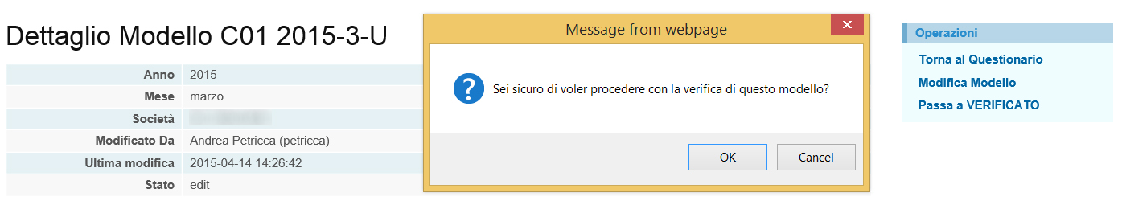
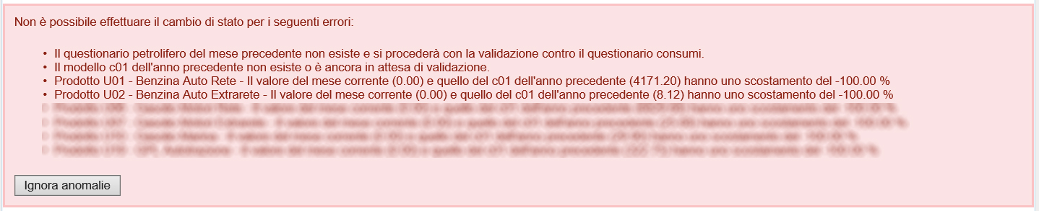
Cambiamento di stato: Passa a VERIFICATO
Il sistema vi chiederà se si vuole procedere con l’operazione. Basterà cliccare sul tasto OK per procedere al passaggio di stato VERIFICATO.
Il sistema effettuerà dei controlli sui dati inseriti per porre l’attenzione all’utente rispetto a eventuali scostamenti rilevati rispetto ai dati relativi al mese precedente stesso anno e ai dati dello stesso mese e anno precedente.
Una volta verificati gli scostamenti, si potrà scegliere di confermare la verifica cliccando sul tasto ‘Ignora anomalie’, oppure tornare su ‘Modifica Modello’ per compiere operazioni di modifica dei dati inseriti.

Slide 13
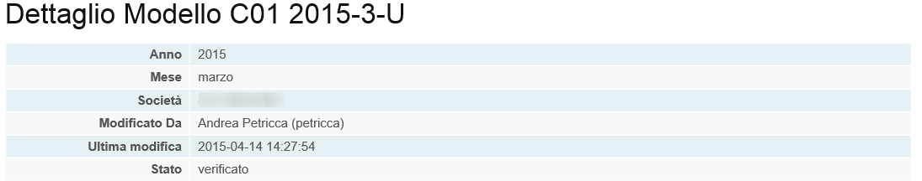
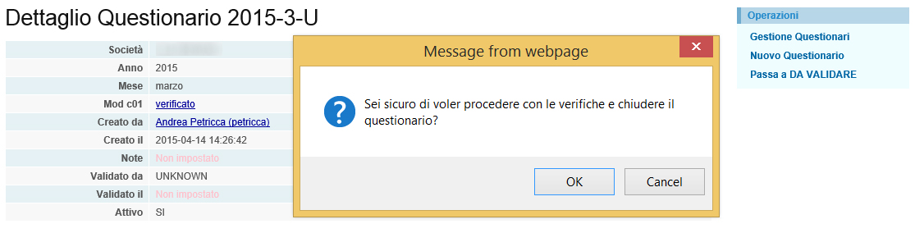
Cambiamento di stato: Passa a DA VALIDARE
Il BackOffice Mise, una volta effettuati i controlli sul modello, provvederà a confermare la validazione del modello. Lo stato nel ‘Dettaglio Modello’ passerà da EDIT a VERIFICATO.
L’utenza dovrà ora tornare nella pagina di Dettaglio Questionario e procedere al cambiamento di stato ciccando su ‘Passa a DA VALIDARE’.
Il sistema, nuovamente, chiederà all’utenza se si vuole procedere con questa operazione.
NB. Prima di eseguire questo passaggio, si consiglia di ricontrollare i dati appena inseriti, aiutandosi anche con la visualizzazione dei dati relativi al mese precedente stesso anno e stesso mese anno precedente.

Slide 14
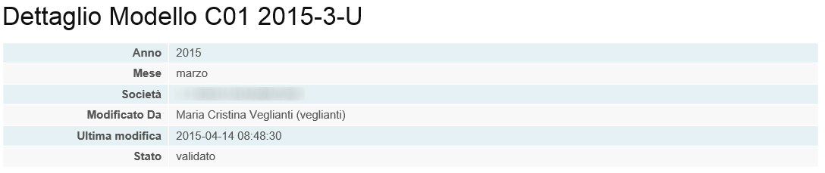
Cambiamento di stato: Validazione da parte del BackOffice del MiSE
Il BackOffice del MiSE provvederà quindi alla validazione del questionario.
Sia nella pagina ‘Dettaglio Questionario’ che in ‘Dettaglio Modello’ sarà possibile vedere lo Stato del modello.
NB. Una volta terminato il passaggio di stato a DA VALIDARE, l’utenza non può più intervenire sul dato tramite applicativo.

